Slide 1
Курс ВД «Я познаю Мир»
Подготовила: Силина Кристина Валерьевна

Slide 2
Поглядите: за окном
Листья сыплются дождем!
На прогулку мы пойдем
Их в букеты соберем.
Жёлтые и красные
Все такие разные!

Slide 3
Песенка про Осень

Slide 4
Давай сделаем красивую аппликацию
«Осенний лист»?

Slide 5
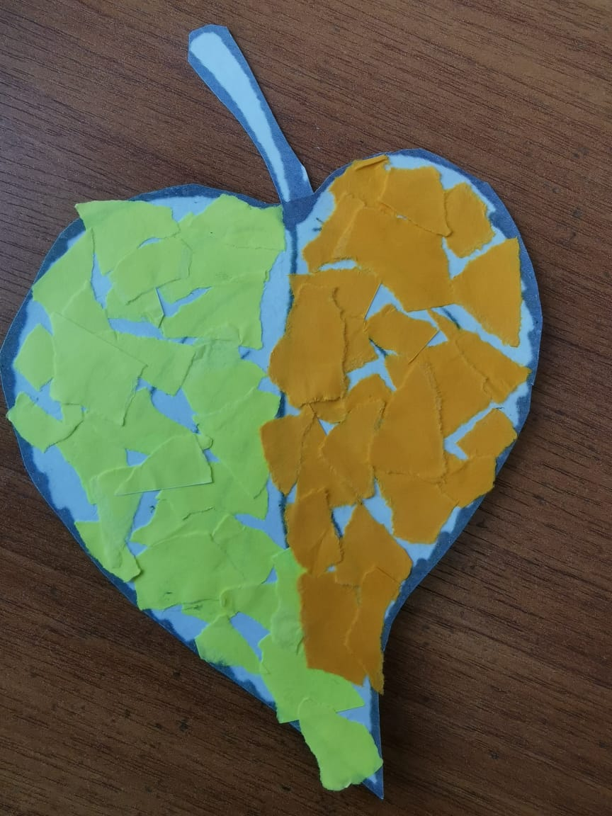
Смотри, что у меня получилось, теперь твоя очередь

Slide 6
УМНИЦА!

